Slide 1

Звуки [ж], [ж’];
буква Жж

Slide 2

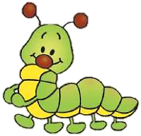
Назвіть всі вивчені букви
Назвіть букви на позначен-
ня голосних звуків, що поз-
начають твердість приго-
лосних
Букви, що позначають
парні тверді та м’які
приголосні звуки
Назвіть букви на позначен-
ня голосних звуків, що поз-
начають м’якість приго-
лосних
Букву, що не позначає зву-
ків, а вказує на м’якість
приголосного
Букву, що позначає
приголосний м’який звук

Slide 3
Який звук позначає літера
л у першому стовпчику,
у другому стовпчику?
у
і
л
а
л
я
и

Slide 4
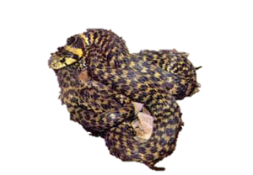


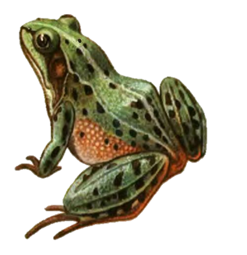
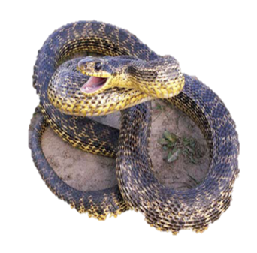
– 0 – 0
– 0 = 0

Slide 5
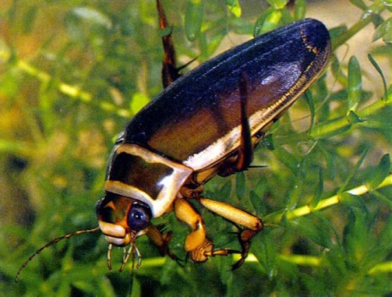





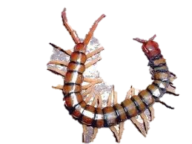
– 0 –

Slide 6


Slide 7
жо
жу
же
ож
жа
жі
аж
еж
уж
іж

Slide 8



жаба
жуки
жа
жу
жі
жи
жо
жито
вужі
жолуді

Slide 9

Чи сподобалась вам
подорож?
Молодці!
Попрацюйте по
букварю ст. 104

